Slide 1
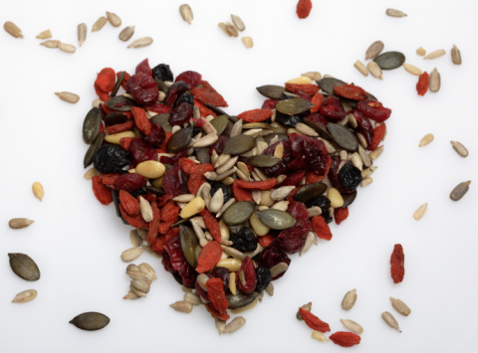
LA MEJOR SEMILLA
PARA LA MEJOR TIERRA

Slide 2
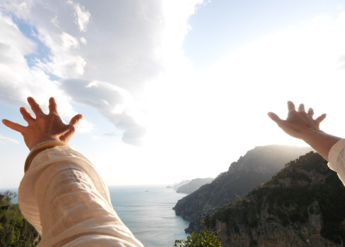
Éxodo 25:1-8
Y JEHOVÁ habló á Moisés, diciendo: Di á los hijos de Israel que tomen para mí ofrenda: de todo varón que la diere de su voluntad, de corazón, tomaréis mi ofrenda. Y esta es la ofrenda que tomaréis de ellos: Oro, y plata, y cobre, Y jacinto, y púrpura, y carmesí, y lino fino, y pelo de cabras,)

Slide 3
Y cueros de carneros teñidos de rojo, y cueros de tejones, y madera de Sittim; Aceite para la luminaria, especias para el aceite de la unción, y para el sahumerio aromático; Piedras de onix, y piedras de engastes, para el ephod, y para el racional. Y hacerme han un santuario, y yo habitaré entre ellos.(RVA

Slide 4
Enseñar a ofrendar en los lugares correctos.
A varios kilómetros de la ciudad Capital de Guatemala se encuentra la ciudad de Almolonga, que ha llegado a ser famosa y visitada por muchos turistas. La razón principal es porque un alto porcentaje de los pobladores son cristianos evangélicos y han sido bendecidos por Dios, al igual que la tierra de ese lugar, ya que las hortalizas que se cultivan son de gran tamaño y se producen todo el año. ¿Le gustaría sembrar en una tierra tan buena, con la seguridad de una cosecha abundante?

Slide 5
I. LUGARES CORRECTOS PARA SEMBRAR NUESTRA SEMILLA.
El éxito de cosechar no radica únicamente en sembrar, sino que es importante sembrar en la tierra que Dios nos indica.

Slide 6
1. Siembre en su cónyuge: Seamos diligentes en sembrar.
Proverbios 24:30-34
Pasé junto á la heredad del hombre perezoso, Y junto á la viña del hombre falto de entendimiento; Y he aquí que por toda ella habían ya crecido espinas, Ortigas habían ya cubierto su haz, Y su cerca de piedra estaba ya destruída. Y yo miré, y púse lo en mi corazón: Vi lo, y tomé consejo. Un poco de sueño, cabeceando otro poco, Poniendo mano sobre mano otro poco para dormir; Así vendrá como caminante tu necesidad, Y tu pobreza como hombre de escudo.(RVA)

Slide 7
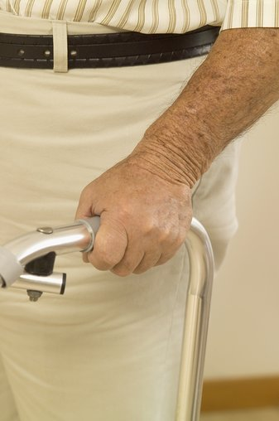
2. Siembre en sus padres: Efesios 6:2. Honrar puede significar ayudar o apoyar económicamente, así que cuando bendice económicamente a sus padres y suegros, está sembrando en buena tierra, que producirá bendición

Slide 8
3. Siembre en su iglesia:
* El Diezmo: El diezmo es la primera ofrenda que se debe traer a la iglesia, es la décima parte de todo lo que recibes, eso no se debe tocar ni repartir, sino traerlo al alfolí para que Dios abra las ventanas de los cielos.
Malaquías 3:10
Traed todos los diezmos al alfolí, y haya alimento en mi casa; y probadme ahora en esto, dice Jehová de los ejércitos, si no os abriré las ventanas de los cielos, y vaciaré sobre vosotros bendición hasta que sobreabunde.

Slide 9
* La ofrenda: Ofrenda es una cantidad de dinero, aparte del diezmo, que se trae a la iglesia con gozo. Siembre en su propia iglesia, que es el campo donde Dios le ha puesto, para cosechar el fruto junto con sus hermanos; si siembra en campo ajeno, sólo verá la cosecha y no la disfrutará.
Cada uno dé como propuso en su corazón: no con tristeza, ó por necesidad; porque Dios ama el dador alegre. 2 Corintios 9:7

Slide 10
4. Siembre en la construcción de un nuevo templo:
En Éxodo 25:2-8 encontramos que Jehová pidió ofrenda voluntaria a su pueblo para construir el tabernáculo, hoy en día no se construyen tabernáculos, pero si templos amplios para que muchas personas puedan asistir y escuchar Palabra de Dios.

Slide 11
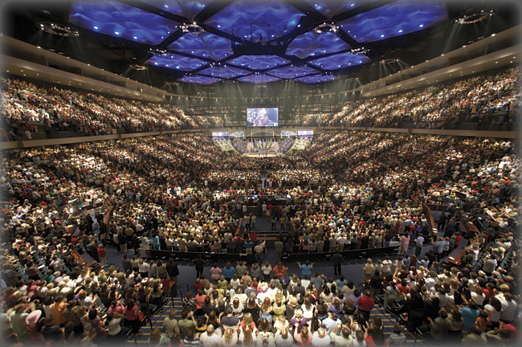

Slide 12
Di á los hijos de Israel que tomen para mí ofrenda: de todo varón que la diere de su voluntad, de corazón, tomaréis mi ofrenda. Y esta es la ofrenda que tomaréis de ellos: Oro, y plata, y cobre, Y jacinto, y púrpura, y carmesí, y lino fino, y pelo de cabras, Y cueros de carneros teñidos de rojo, y cueros de tejones, y madera de Sittim; Aceite para la luminaria, especias para el aceite de la unción, y para el sahumerio aromático; Piedras de onix, y piedras de engastes, para el ephod, y para el racional. Y hacerme han un santuario, y yo habitaré entre ellos.

Slide 13
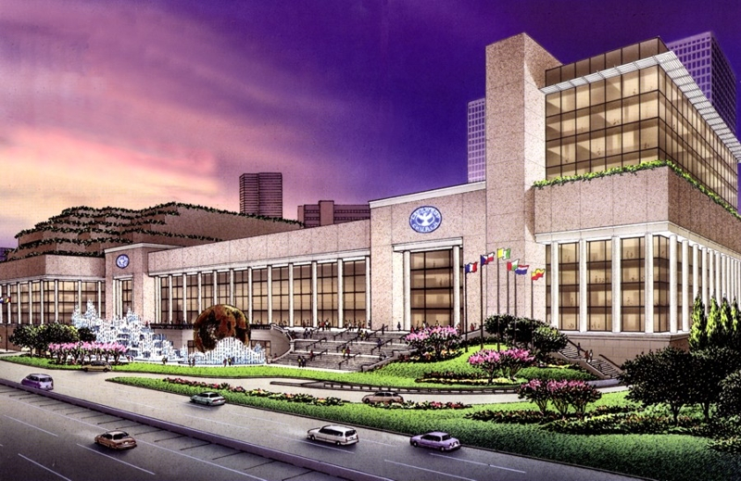
Sueñe con un templo más grande que el que ahora tiene y sea parte de este proyecto sembrando generosamente y recibirá bendición.
Lucas 7:4-5
Y viniendo ellos á Jesús, rogáronle con diligencia, diciéndole: Porque es digno de concederle esto; Que ama nuestra nación, y Él nos edificó una sinagoga.

Slide 14
Siembre en los que enseñan la Palabra:
1 Corintios 9:3, 7-14 Todo aquel que predica la Palabra de Dios tiene derecho a ser bendecido y nosotros debemos sembrar en ellos. En la Biblia de Lenguaje Sencillo dice en Gálatas 6:6 “El que recibe instrucción en el mensaje del evangelio debe compartir con su maestro toda clase de bienes”. Esto incluye a pastores, evangelistas, profetas, maestros de la Biblia, apóstoles, misioneros, e

Slide 15
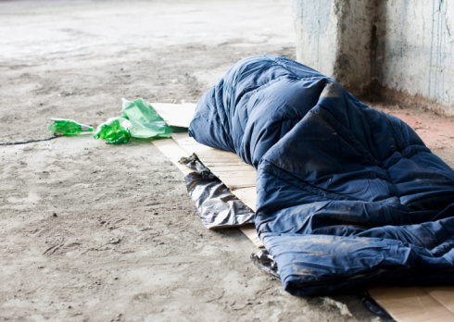
. Siembra en los pobres:
Proverbios 19:17 “A Jehová presta el que da al pobre, Y el bien que ha hecho, se lo volverá a pagar”. En los últimos dos mil años los cristianos han bendecido al mundo con víveres, casas, orfanatorios, hospitales, centros de rehabilitación, etc.

Slide 16
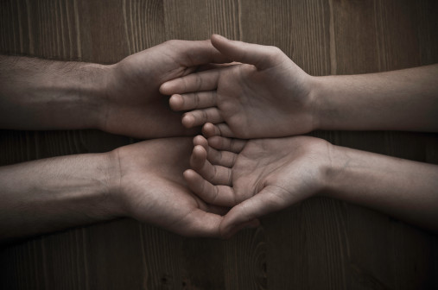
Nuestro Padre Celestial, quien es el dueño del oro, la plata y todo lo que hay en la tierra, quiere bendecirnos abundantemente, pero espera de nosotros que sembremos en buenas tierras y con un corazón dispuesto y alegre. 2 Corintios 9:7; Lucas 6:38 “Dad, y se os dará; medida buena, apretada, remecida y rebosando darán en vuestro regazo; porque con la misma medida con la que medís, os volverán a medir.”

